Slide 1
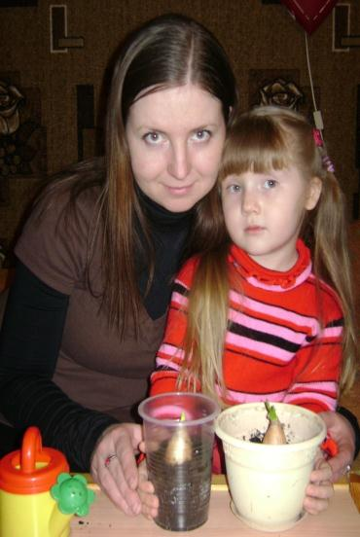
ПРОЕКТ
«Мой друг-
зеленый лук «

Slide 2
Цель проекта:
Вызвать у ребенка познавательный интерес к выращиванию репчатого лука на перо в комнатных условиях, узнать о его пользе для семьи, заинтересовать этапами проведения опыта.

Slide 3
Задачи проекта:
воспитание бережного отношения к растениям как к живым существам, сопереживания им, понимания необходимости их охраны на собственных наблюдениях;
закрепление представления о луке, особенностях внешнего строения, находить «донце» с корнями и верхушку;
формирование представления об основных потребностях лука, условиях, которые необходимы для его роста (вода, земля, свет, тепло).
выявление, сравнение изменений и различий, которые произошли с луковицами во время его роста;
способствование возникновению интереса к процессу роста и пользе лука.

Slide 4
Тип проекта:
проектно – исследовательский.
Продолжительность: 20 дней
Место проведения: дом, в котором я живу.

Slide 5
Проблема проекта:
Как можно вырастить зелёный лук на подоконнике? В каких условиях вырастит лук лучше? (свет, затемненное место).
Чем может быть полезен лук?
Что можно делать с луком?
Исследование полезных свойств лука.
Проектная идея:
Объединить семью Леонтьевых: Ольгу Владимировну, ее дочь Светлану и воспитателя Голикову Наталью Георгиевну в совместной деятельности, по выращиванию лука.

Slide 6
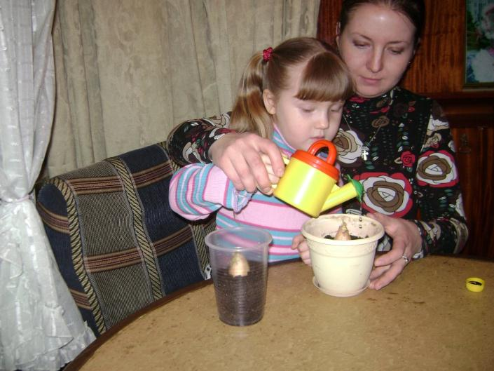
Высаживаем лук в горшочек
и в стакан

Slide 7
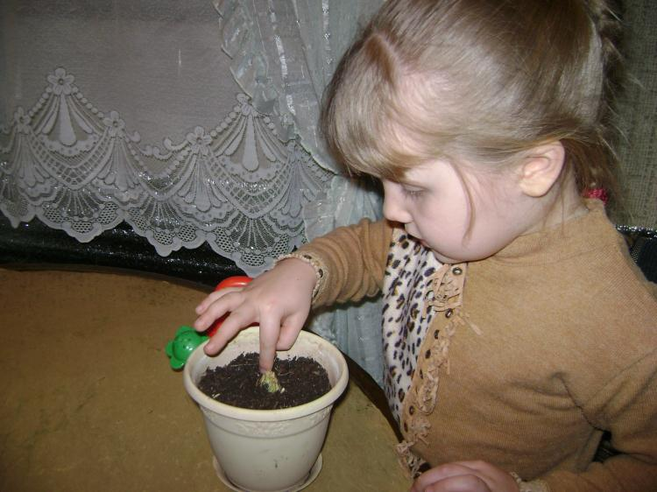
Горшочек ставим на подоконник

Slide 8
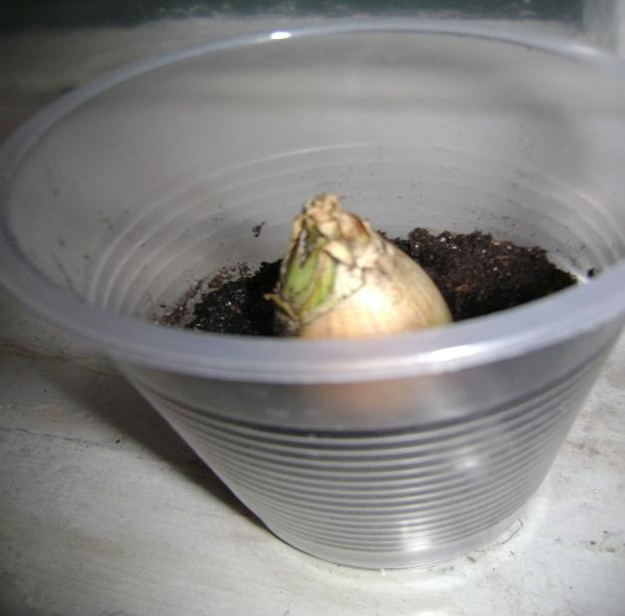
Стаканчик ставим в темное место

Slide 9
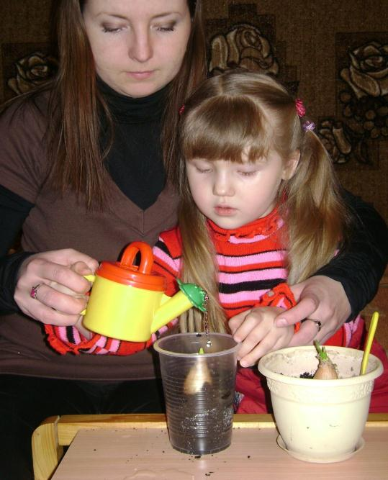
Поливаем и рыхлим землю

Slide 10
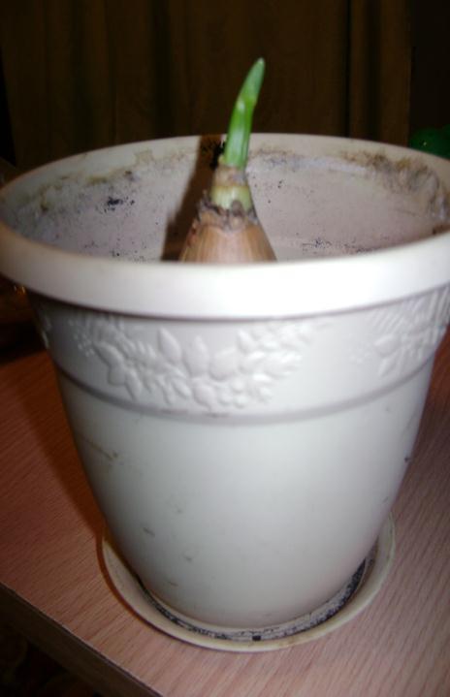
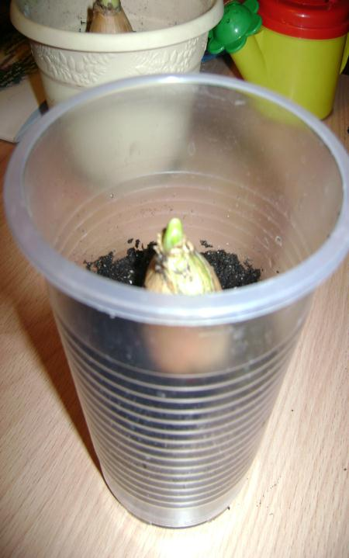

Slide 11
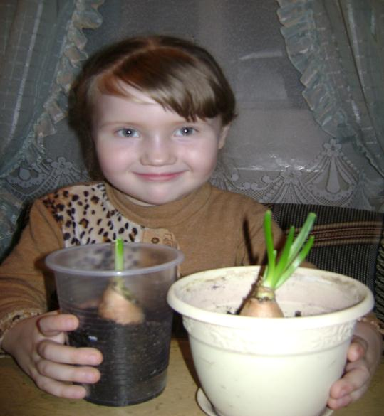
Результат

Slide 12
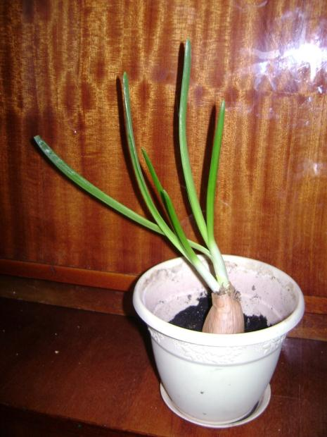
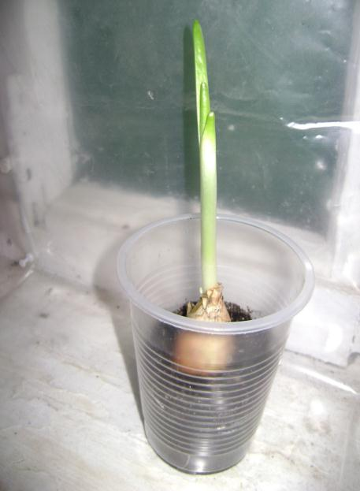

Slide 13
Реализация данного проекта научила моего ребенка сравнивать, анализировать, делать выводы.
Ребенок приобрел новый опыт поисково – исследовательской деятельности.
В процессе работы над проектом моя дочь рассматривала рост лука, в процессе наблюдения узнала, в каких условиях лук растет быстрее;
Отметила его роль как лекарственного сырья; изучала чудодейственное влияние на здоровье человека.

Slide 14
Расширился кругозор и мыслительная деятельность моей дочери. Сам процесс и результат проекта принес ребенку
удовлетворение, радость переживания,
осознания собственных умений.
Благодаря проведенной работе, мой ребенок осознанно может ответить на вопрос,
почему необходим ЛУК.
Выход на следующий проект
«Выращивание лука в огороде».

